Slide 1
Rediseñando el TAR actual: el paciente en el foco
Vigo, 30 de junio de 2023
Álvaro Mena
U Enfermedades Infecciosas, CHUAC
Grupo de Virología Clínica, INIBIC-CHUAC
alvaro.mena.de.cea@sergas.es
ÁREA SANITARIA
DA CORUÑA E CEE

Slide 2
CONFLICTO DE INTERESES
En los últimos cinco años he recibido honorarios como ponente y/o recibido ayudas para la investigación de:
Abbvie
Gilead
Janssen
MSD
Viiv
No tengo ningún conflicto de intereses con esta exposición, recibo honorarios por la misma.

Slide 3
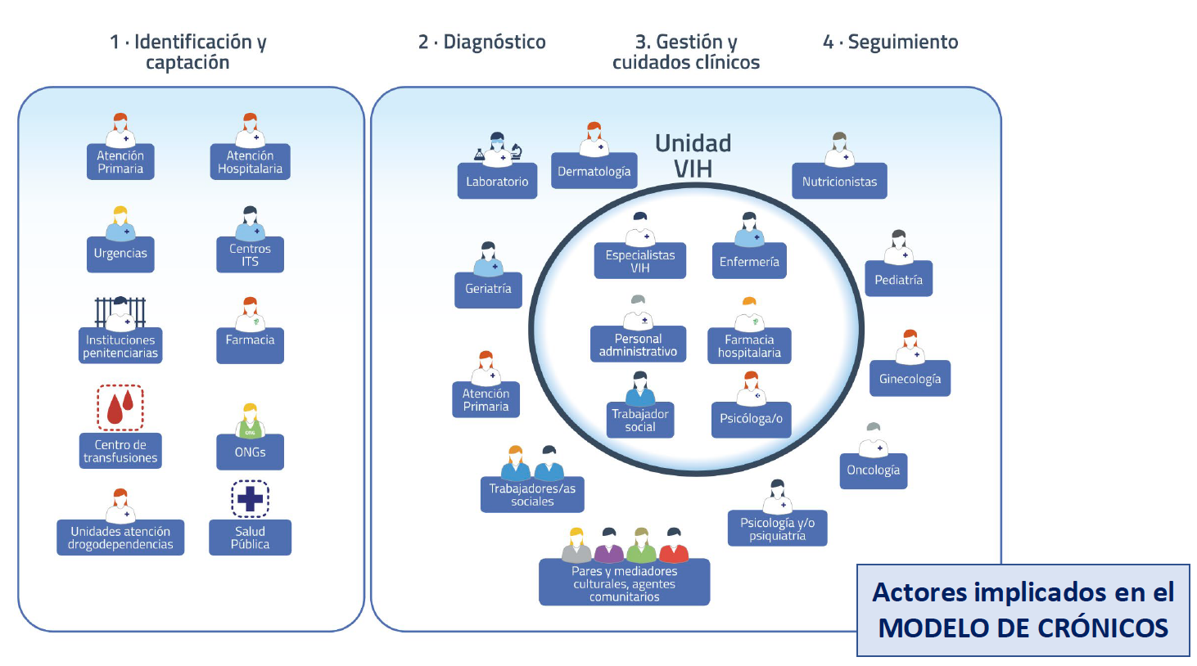
El paciente en el foco…

Slide 4
El paciente en el foco…

Slide 5
Índice
TAR (y resto de cuidados) pasado y presente.
TAR (y resto de cuidados) presente y futuro.

Slide 6
¿Por qué?
Simon Sinek

Slide 7
TAR (y resto de cuidados) pasado
Objetivo TAR:
”Mejora la inmunidad a cualquier precio”
Objetivo cuidados:
”Diagnostica y maneja los procesos oportunistas”
Therese Frare (1990) coloreada por Ann Rhoney

Slide 8
TAR (y resto de cuidados) pasado
Objetivo TARGA:
”Controla la replicación viral a cualquier precio”
Objetivo cuidados:
”Diagnostica y maneja el fracaso virológico, detecta toxicidades”

Slide 9
TAR (y resto de cuidados) pasado-presente
Objetivo TARGA:
”El control de la replicación viral ya no es un reto”
“No hay valor añadido, cuanto menos mejor”
Objetivo cuidados:
”Comorbilidades y algunas toxicidades”

Slide 10
TAR (y resto de cuidados) presente-futuro
Objetivo TARGA:
”¿Es posible añadir algo?”

Slide 11
TAR (y resto de cuidados) presente-futuro
+
Voz de algunas PVVIH
=
“PERFECTOVIR”
Long acting

Slide 12
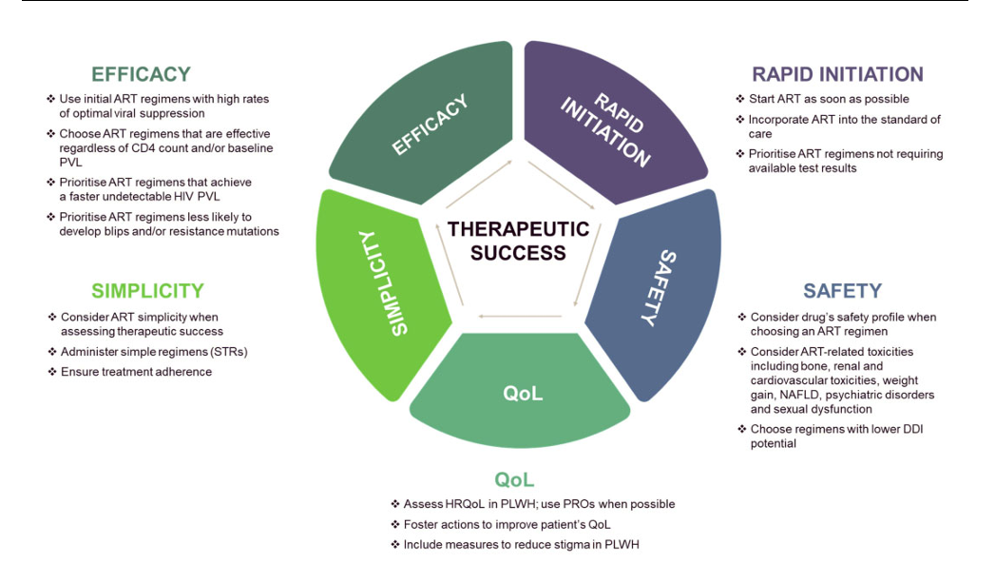
REDEFINIENDO EL ÉXITO TERAPEUTICO DE LOS PACIENTES VIH

Slide 13
Stigma and QoL
Estigma y Calidad de Vida
CROI 2023

Slide 14
Effect of Stigma on ART Adherence and Virological Failure
Efecto del estigma en la adherencia y en el Fracaso virológico

Slide 15
Miedo…¿el de quién?

Slide 16
Mortalidad en una cohorte de personas que viven con VIH en 2022. ¿Puede tener algún impacto la Covid-19?.
ÁREA SANITARIA
DA CORUÑA E CEE
María Vares, Víctor Giménez, Purificación Cid, Pilar Vázquez, Ángeles Castro, Luis Margusino, Soledad López, Josefa Baliñas, Enrique Míguez, Álvaro Mena

Slide 17
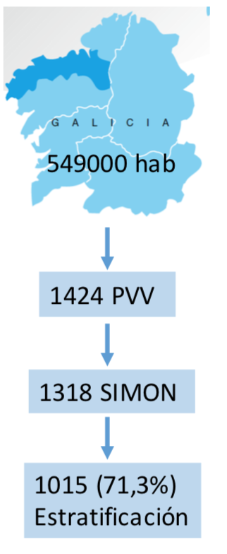
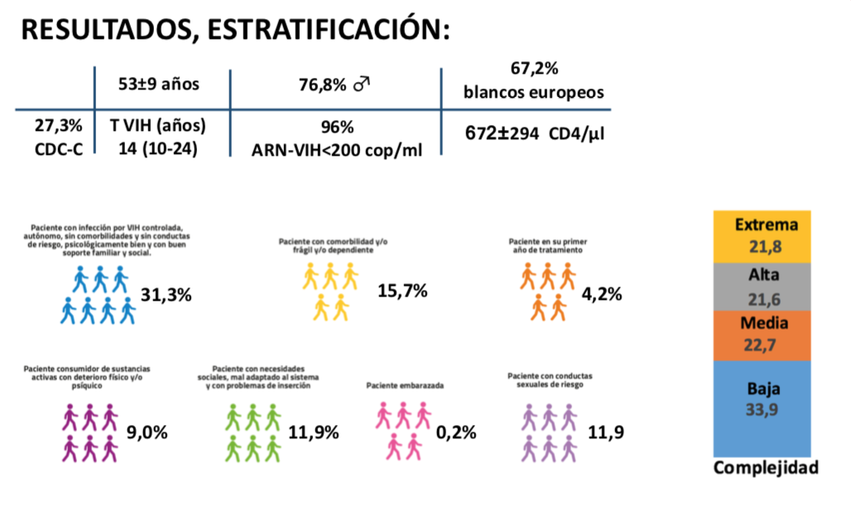

Slide 18
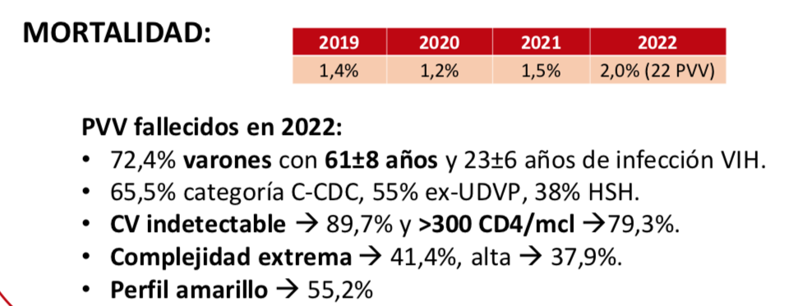
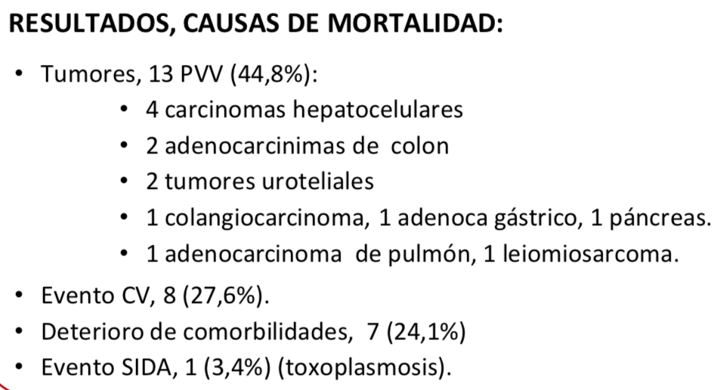

Slide 19
De tener que hablar de miedo…
Mortalidad
Comorbilidades (tumores y RCV)
Envejecimiento
Fragilidad
Problemática social
Discriminación, estigma
Recambio generacional/pérdida de conocimiento
…

Slide 20
Mensajes para casa
La historia del TAR fue “de más a menos”, ahora toca aportar más.
Vamos lento en la adaptación de los cuidados de las PVVIH a las necesidades. Debemos planificar los cuidados de mañana mirando hacia delante. Empecemos en el porqué.
Facilitadores, empáticos y positivos.

Slide 22
Álvaro Mena
alvaro.mena.de.cea@sergas.es
ÁREA SANITARIA
DA CORUÑA E CEE

